Slide 1
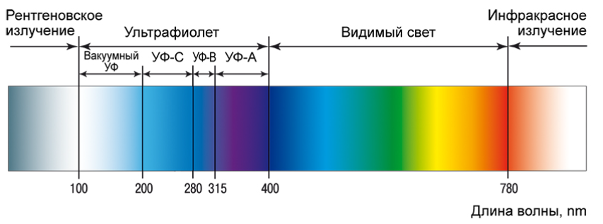
Спектр излучения
Опасно для живых организмов.
От Солнца блокируется озоновым слоем атмосферы.
Искусственные источники применяются для обеззараживания от микробов.
С
О
Л
Я
Р
И
Й
тех.процессы, обработка материалов:
- отверждение
- сушка
- вулканизация
- полимеризация
- детектирование валюты, криминалистика
- лабораторные исследования

Slide 2
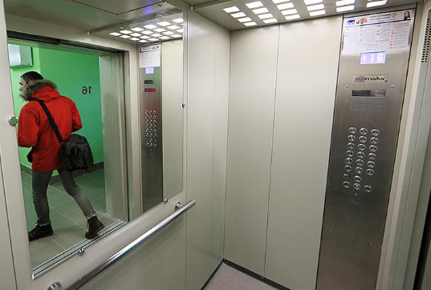
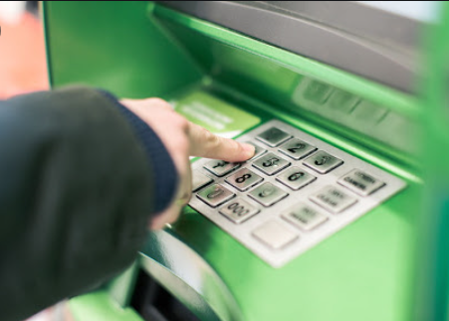
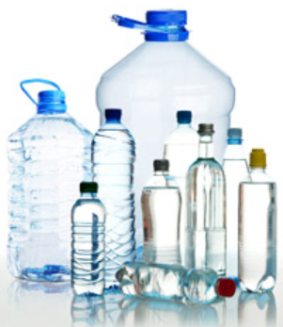
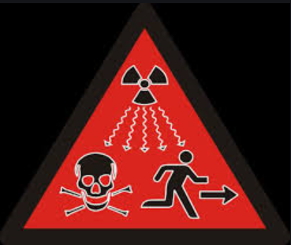
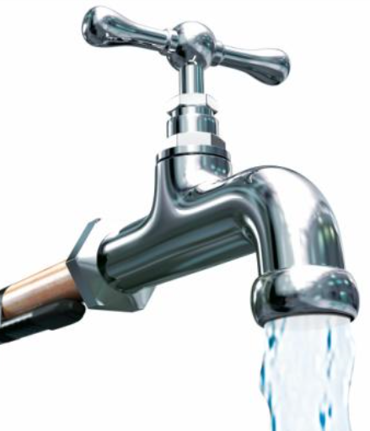
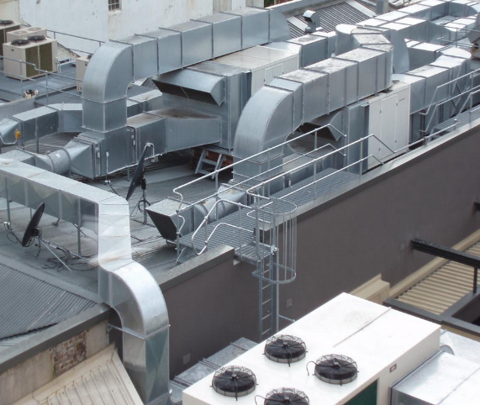
UV-C облучение при должной дозе и длительности облучения деактивирует до 99,9% вирусов, бактерий, плесени, грибков, клещей
Бесконтактная дезинфекция различных поверхностей и объема воздуха находящихся внутри помещений (комнаты, коридоры, лифты, туалеты, приборы общего пользования)
Обеззараживание объема воды в резервуарах, а так же пищи
Дезинфекция воздуха/воды в проточных системах снабжения.
Опасно для людей и домашних питомцев

Slide 3
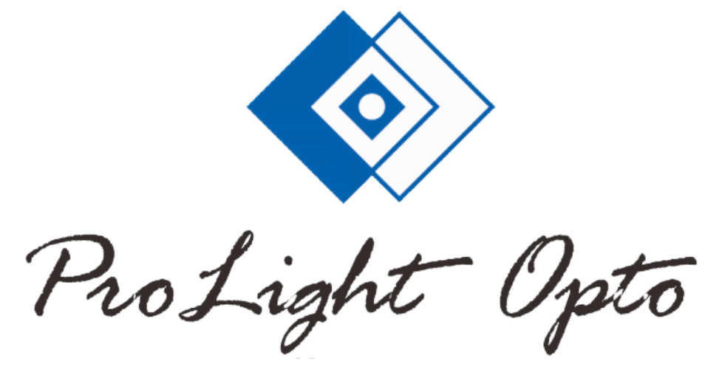
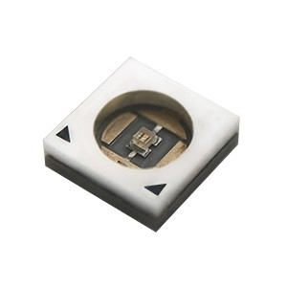
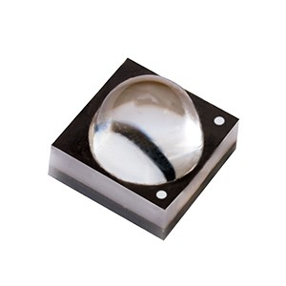
Фото
Мощность | 0.2 Вт | 0.2 Вт | 1 Вт | 1 Вт
Наименование | PB2D-UCLA-TC | PB2D-UJLA-TC | PB2D-1CLA-TC | PB2D-1JLA-TC
Длина волны | UV-C 275 нм | UV-C 275 нм | UV-C 275 нм | UV-C 275 нм
Номинальный ток | 20 мА | 20 мА | 100 мА | 100 мА
Излучаемая мощность | 3.5 мВт | 3.5 мВт | 10 мВт | 10 мВт
Максимальный ток | 30 мА | 30 мА | 150 мА | 150 мА
Размеры корпуса | 3.5 х 3.5 мм | 3.5 х 3.5 мм | 3.5 х 3.5 мм | 3.5 х 3.5 мм
Угол излучения | 120° | 35° | 120° | 35°
Ориентировочные цены с НДС, USD | от 700шт 1.33 $ | от 700шт 1.33 $ | от 400шт 3.44 $ | от 400шт 3.44 $

Slide 5
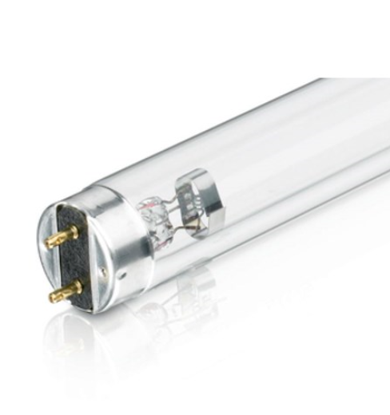
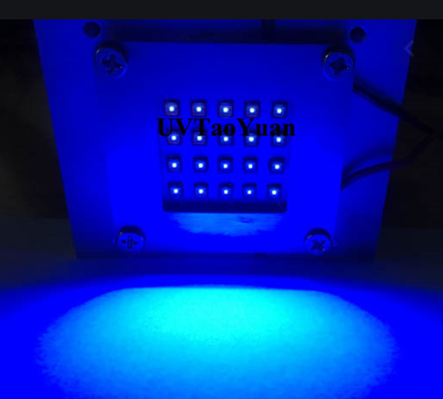
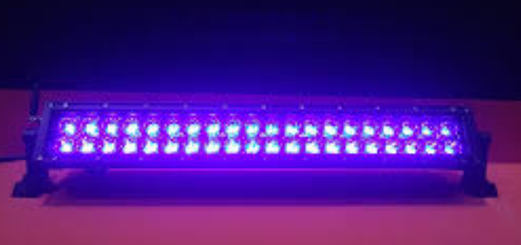
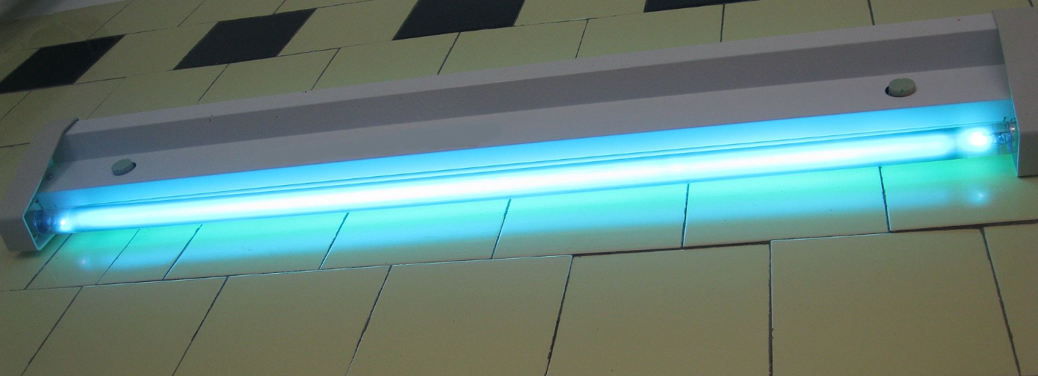
Ртутные UV-C лампы
UV-C светодиоды
Сейчас применение UV-C светодиодов
целесообразно только для портативных/компактных/встраиваемых решений, использующих технологические преимущества LED.
Преимущества LED перед ртутными лампами:
- Lifetime
- Компактность и управление режимом
- Быстрое и безопасное включение/выключение без разогрева
- Экологичность
- Мех.прочность
- Узкий диапазон спектра

Slide 6
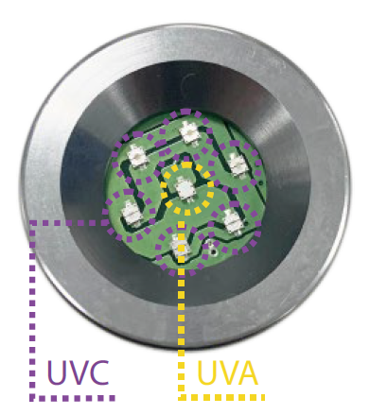
Полноценная фотометрическая метрология UV-C светодиодных изделий:
http://arhilight.ru/oborudovanie/izmeitelnoe-oborudovanie.html - измерения от 180нм и выше
Для измерения УФ-дозы в аптеках продаются индикаторные полоски. Выдает ли облучатель ощутимую дозу.
UV-C светодиодные модули дополнительно снабжают одним UV-A светодиодом для контроля работоспособности LED-модуля в целом.
Для UV-C облучателей включаемых вручную ставят дополнительно таймеры с задержкой включения и таймером выключения, чтобы человек успел покинуть опасную зону, а затем не пришлось вручную выключать.

